Slide 1
O QUE A BÍBLIA ENSINA SOBRE
A Morte ?

Slide 2
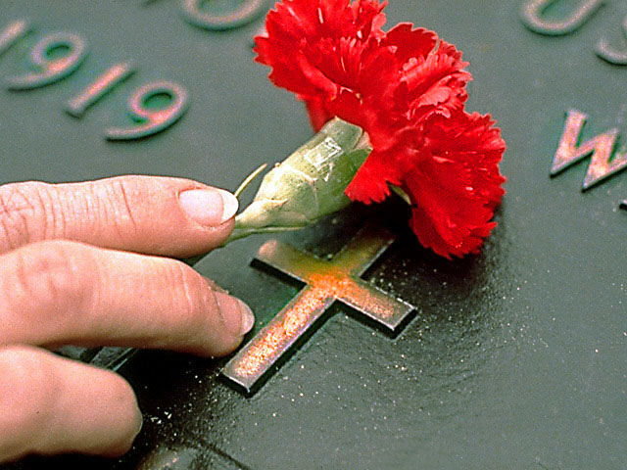
MORTE!
QUAL ÉS AGORA EU FUI TAMBÉM UM DIA

Slide 3
PREPARA-TE PARA VIR FAZER-ME COMPANHIA
FAZER-TE COMPANHIA NÃO ME AGRADA ENQUANTO NÃO SOUBER TUA MORADA

Slide 4
A CONSEQÜÊNCIA DO PECADO
“A duração da nossa vida é de setenta anos; e se alguns, pela sua robustez, chegam a oitenta anos, a medida deles é canseira e enfado; pois passa rapidamente, e nós voamos.” Sal. 90:10

Slide 5
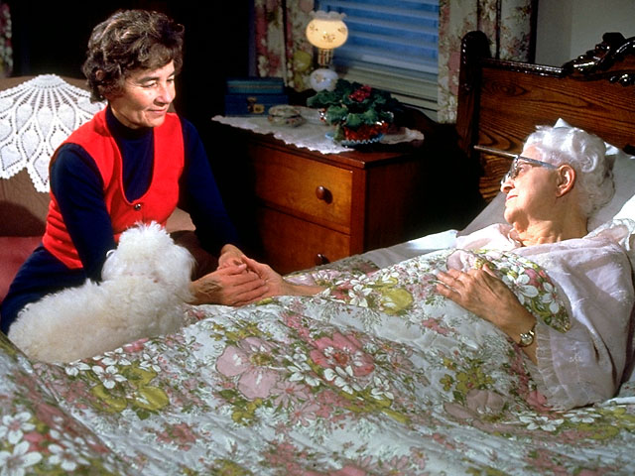

Slide 6
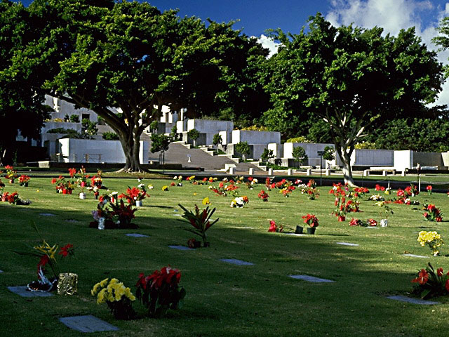
HÁ ESPERANÇA ALÉM DO TÚMULO?

Slide 7
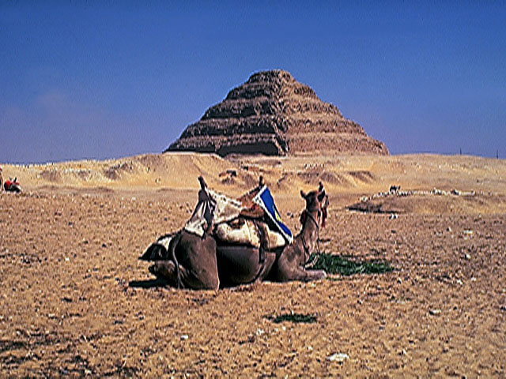

Slide 8
O QUE É A MORTE?

Slide 9
O QUE É A VIDA?
“Então, formou o Senhor Deus ao homem do pó da terra e lhe soprou nas narinas fôlego de vida, e o homem passou a ser alma vivente.” Gênesis 2:7

Slide 10
A MORTE
É O INVERSO !
“E O PÓ VOLTE À TERRA, COMO O ERA, E QUE O SOPRO VOLTE A DEUS QUE O CONCEDEU” Bíblia TEB Ed. Paulinas
ECLESIASTES 12:7

Slide 11
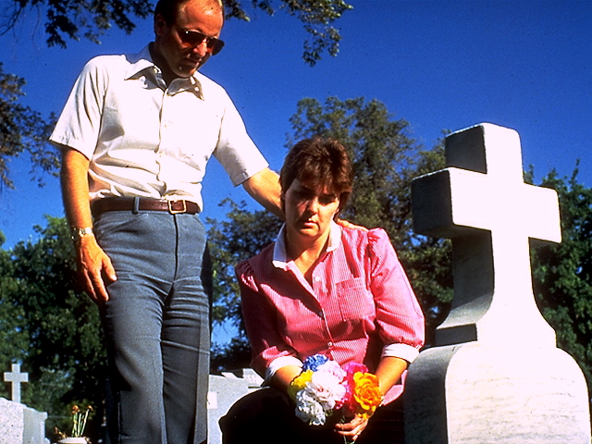
“... porque tu és pó e ao pó tornarás.” Gênesis 3:19

Slide 12
O QUE SABEM OS MORTOS ?
Amor, ódio e inveja para eles já pereceram; para sempre não têm eles parte em cousa alguma do que se faz debaixo do sol.” Eclesiastes 9: 5,6

Slide 13
QUANDO PODEMOS LOUVAR A DEUS?
“Louvarei ao Senhor durante a minha vida; cantarei louvores ao meu Deus, enquanto eu viver. Não confieis em príncipes, nem nos filhos dos homens, em quem não há salvação. Sai-lhes o espírito, e eles tornam ao pó; nesse dia, perecem todos os seus pensamentos.” Salmos 146:2-3

Slide 14
OS MORTOS PODEM LOUVAR?
“Os mortos não louvam o Senhor, nem os que descem à região do silêncio. Nós, porém, bendiremos o Senhor, desde agora e para sempre.”
Salmos 115:17

Slide 15
OS MORTOS PODEM LOUVAR?
“Pois, na morte, não há recordação de ti; no sepulcro, quem te dará louvor?” Salmos 6:5

Slide 16
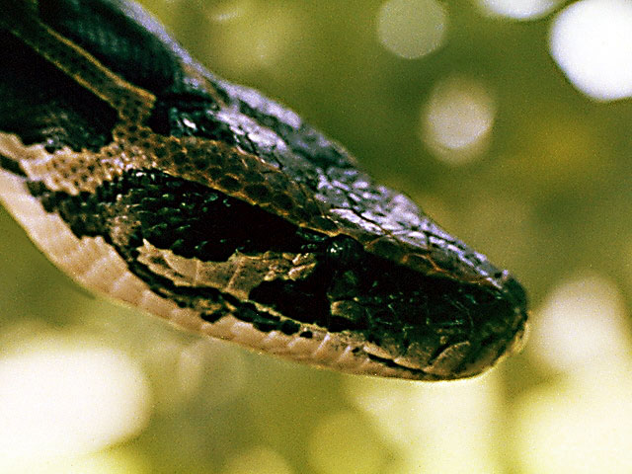
O ENGANO DO ÉDEN
“... Certamente não morrereis.”
Gênesis 3:4

Slide 17
A ALMA MORRE?
“A ALMA QUE PECAR ESSA MORRERÁ”
Ezequiel 18:4

Slide 18
O HOMEM É MORTAL OU IMORTAL ?
“Que é o homem mortal para que Te lembres dele? E o filho do homem, para que o visites?” Sal. 8:4

Slide 19
QUEM SOMENTE É IMORTAL ?
“... O Rei dos Reis e Senhor dos senhores; o único que possui imortalidade, que habita em luz inacessível, a quem homem algum jamais viu, nem é capaz de ver. A Ele honra e poder eterno. Amém.” I Timóteo 6:15,16

Slide 20
QUAL A SOLUÇÃO PARA A MORTE ?

Slide 21
A PROMESSA
“Não vos admireis mais com tudo isso! Vem a hora em que todos os que jazem nos túmulos ouvirão a Sua voz e sairão. Os que tiverem feito o bem para a ressurreição da vida, os que praticaram o mal para a ressurreição do juízo.” João 5: 28,29

Slide 22

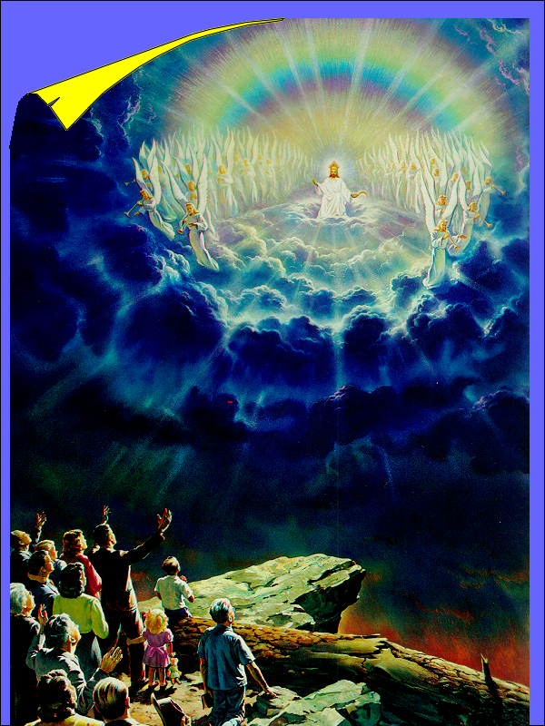

Slide 23
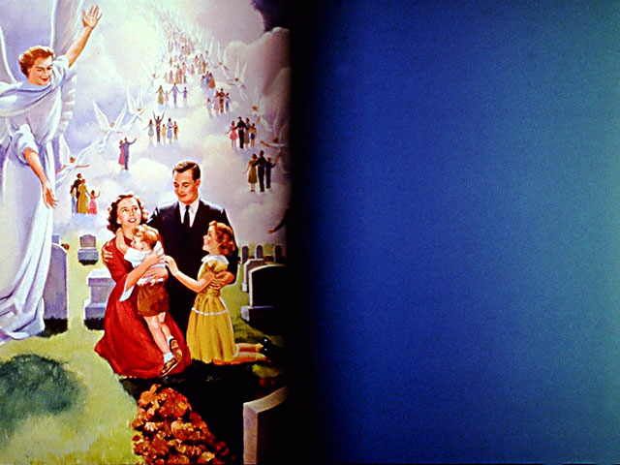
“Porquanto o Senhor mesmo, dada a sua palavra de ordem, ouvida a voz do arcanjo, e ressoada a trombeta de Deus, descerá dos céus, e os mortos em Cristo ressuscitarão primeiro.” I Tes. 4:16

Slide 24
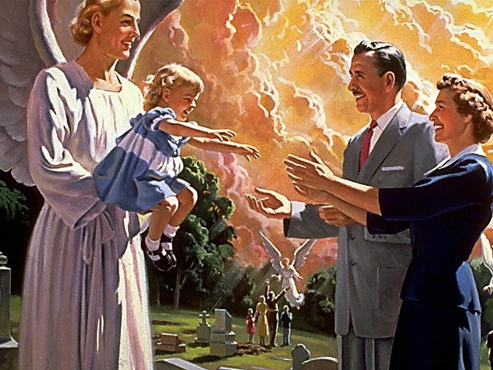
“Num momento, num abrir e fechar d’olhos, ao ressoar da última trombeta. A trombeta soará, os mortos ressuscitarão incorruptíveis, e nós seremos transformados.” I Cor. 15: 52

Slide 25
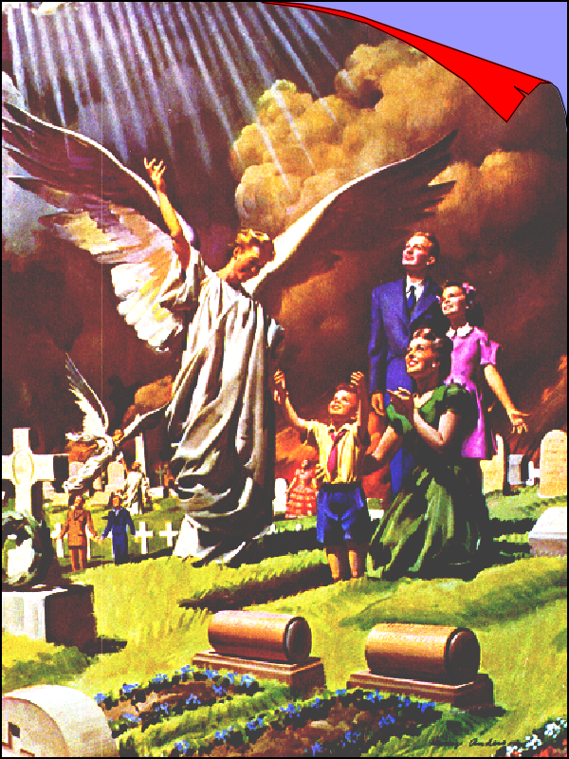
“Eu sou a ressurreição e a vida. Quem crê em mim, ainda que morra, viverá.” João 11:25

Slide 26
OS BEM-AVENTURADOS
“ENTÃO OUVI UMA VOZ DO CÉU, QUE DIZIA ESCREVE: BEM-AVENTURADOS OS MORTOS QUE DESDE AGORA MORREM NO SENHOR! SIM DIZ O ESPÍRITO, PARA QUE DESCANSEM DOS SEUS TRABALHOS, POIS AS SUAS OBRAS OS ACOMPANHAM.” APOCALIPSE 14:13

Slide 27
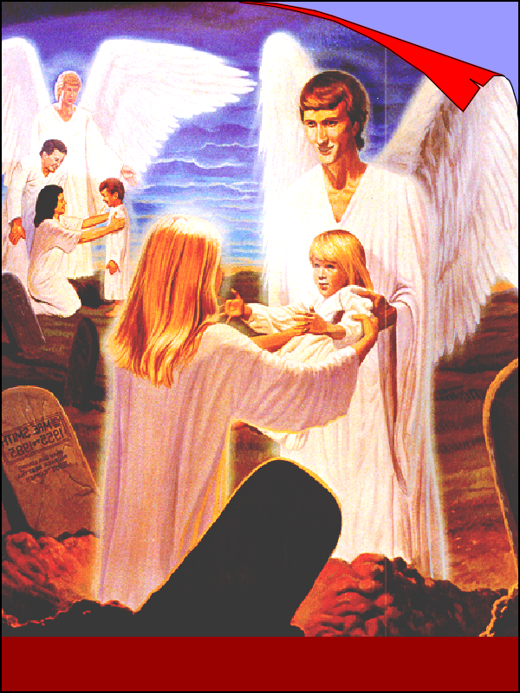

Slide 28
DEUS APROVA TENTAR CONSULTAR OS MORTOS?

Slide 29
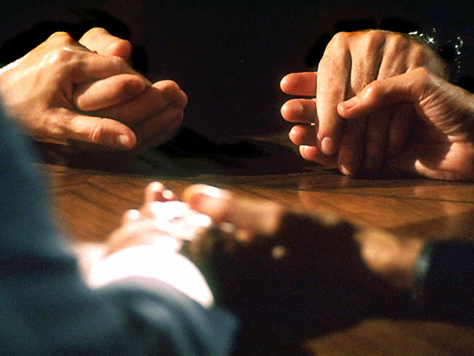
“Não se achará entre ti quem faça passar pelo fogo o seu filho ou a sua filha, nem adivinhador, nem prognosticador, nem agoureiro, nem feiticeiro; nem encantador, nem necromante, nem mágico, nem quem consulte os mortos; pois todo aquele que faz tal cousa é abominação ao Senhor...” Deuteronômio 18: 10,11

Slide 30
A QUEM DEVEMOS CONSULTAR?

Slide 31
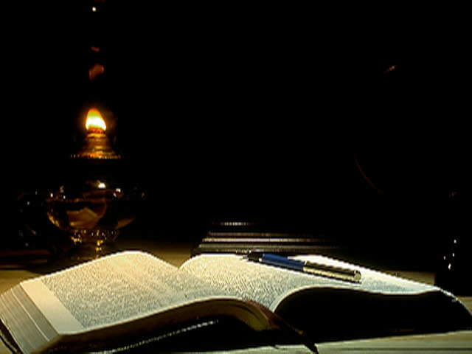
“Quando vos disserem: Consultai os necromantes e os adivinhos, que chilreiam e murmuram, acaso, não consultará o povo ao seu Deus? A favor dos vivos se consultarão os mortos?” Isaías 8: 19

Slide 32

“Lembra-te de que a minha vida é um sopro; os meus olhos não tornarão a ver o bem. Os olhos dos que agora me vêem não me verão mais; os teus olhos me procurarão, mas já não serei.

Slide 33
Tal como a nuvem se desfaz e passa, aquele que desce à sepultura jamais tornará a subir. Nunca mais tornará à sua casa, nem o lugar onde habita o conhecerá jamais.” Jó 7: 8-10

Slide 34
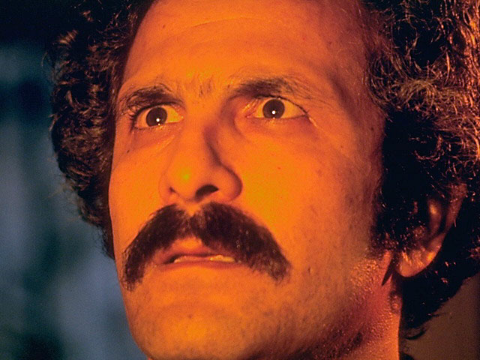
“Ora, o Espírito afirma expressamente que, nos últimos tempos, alguns apostatarão da fé, por obedecerem a espíritos enganadores e a ensinos de demônios.” I Timóteo 4:1

Slide 35
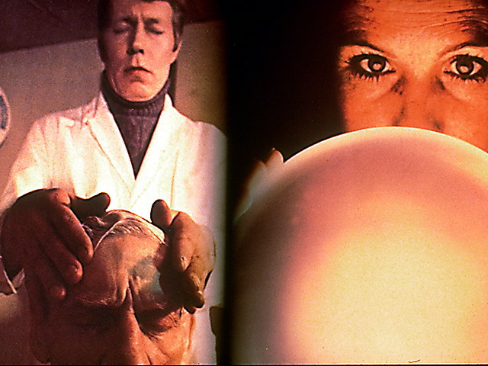
“Porque os tais são falsos apóstolos, obreiros fraudulentos, transformando-se em apóstolos de Cristo. E não é de admirar, porque o próprio Satanás se transforma em anjo de luz. Não é muito, pois, que os seus próprios ministros se transformem em ministros de justiça; e o fim deles será conforme as suas obras.” II Cor. 11: 13-15

Slide 36
“E conhecereis a verdade, e a verdade vos libertará.” João 8: 32

Slide 37
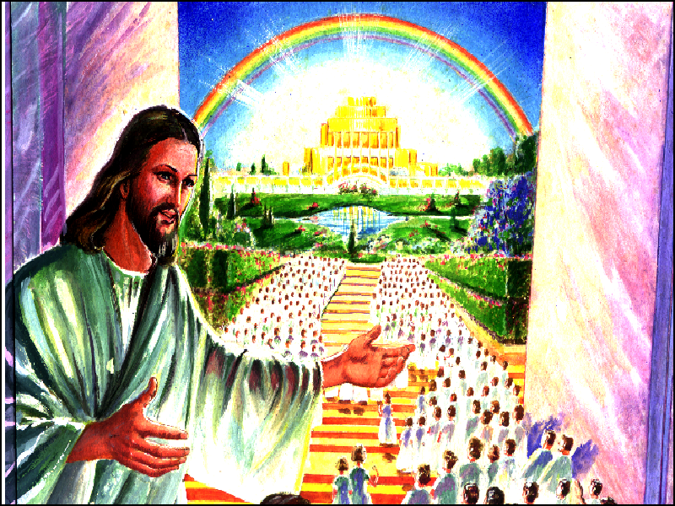
“Pois a nossa pátria está nos céus, de onde também aguardamos o Salvador, o Senhor Jesus Cristo, o qual transformará o nosso corpo de humilhação, para ser igual ao corpo da Sua glória.” Filip. 3:20,21
GEISLER

